Slide 1
Výroba trvalých preparátů, kvantifikace rozsivek

Slide 2
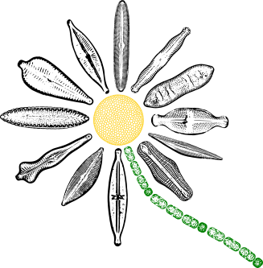
Semikvantitativní odhadní stupnice
Kvantifikace: Kvantitativní zastoupení jednotlivých druhu se provádí při menším zvětšení, pomocí odhadní stupnice, která druhy zařazuje do určitých intervalů na základe odhadu jejich abundance v mikroskopickém preparátu analyzovaného vzorku (Sládečková & Marvan 1978).
Nejčastěji je používána stupnice:
6 - druh masově zastoupený, s pokryvností 90 - 100%
5 - druh velmi hojný, s pokryvností 50 - 90%
4 - druh hojný, s pokryvností 20 - 50%
3 - druh dost hojný, s pokryvností 5 - 20%
2 - druh zřídkavý, s pokryvností 1 - 5%
1 - druh velmi zřídkavý, s pokryvností 0,1 - 1%
+ - druh ojediněle zastoupený, s pokryvností do 0,1%

Slide 3
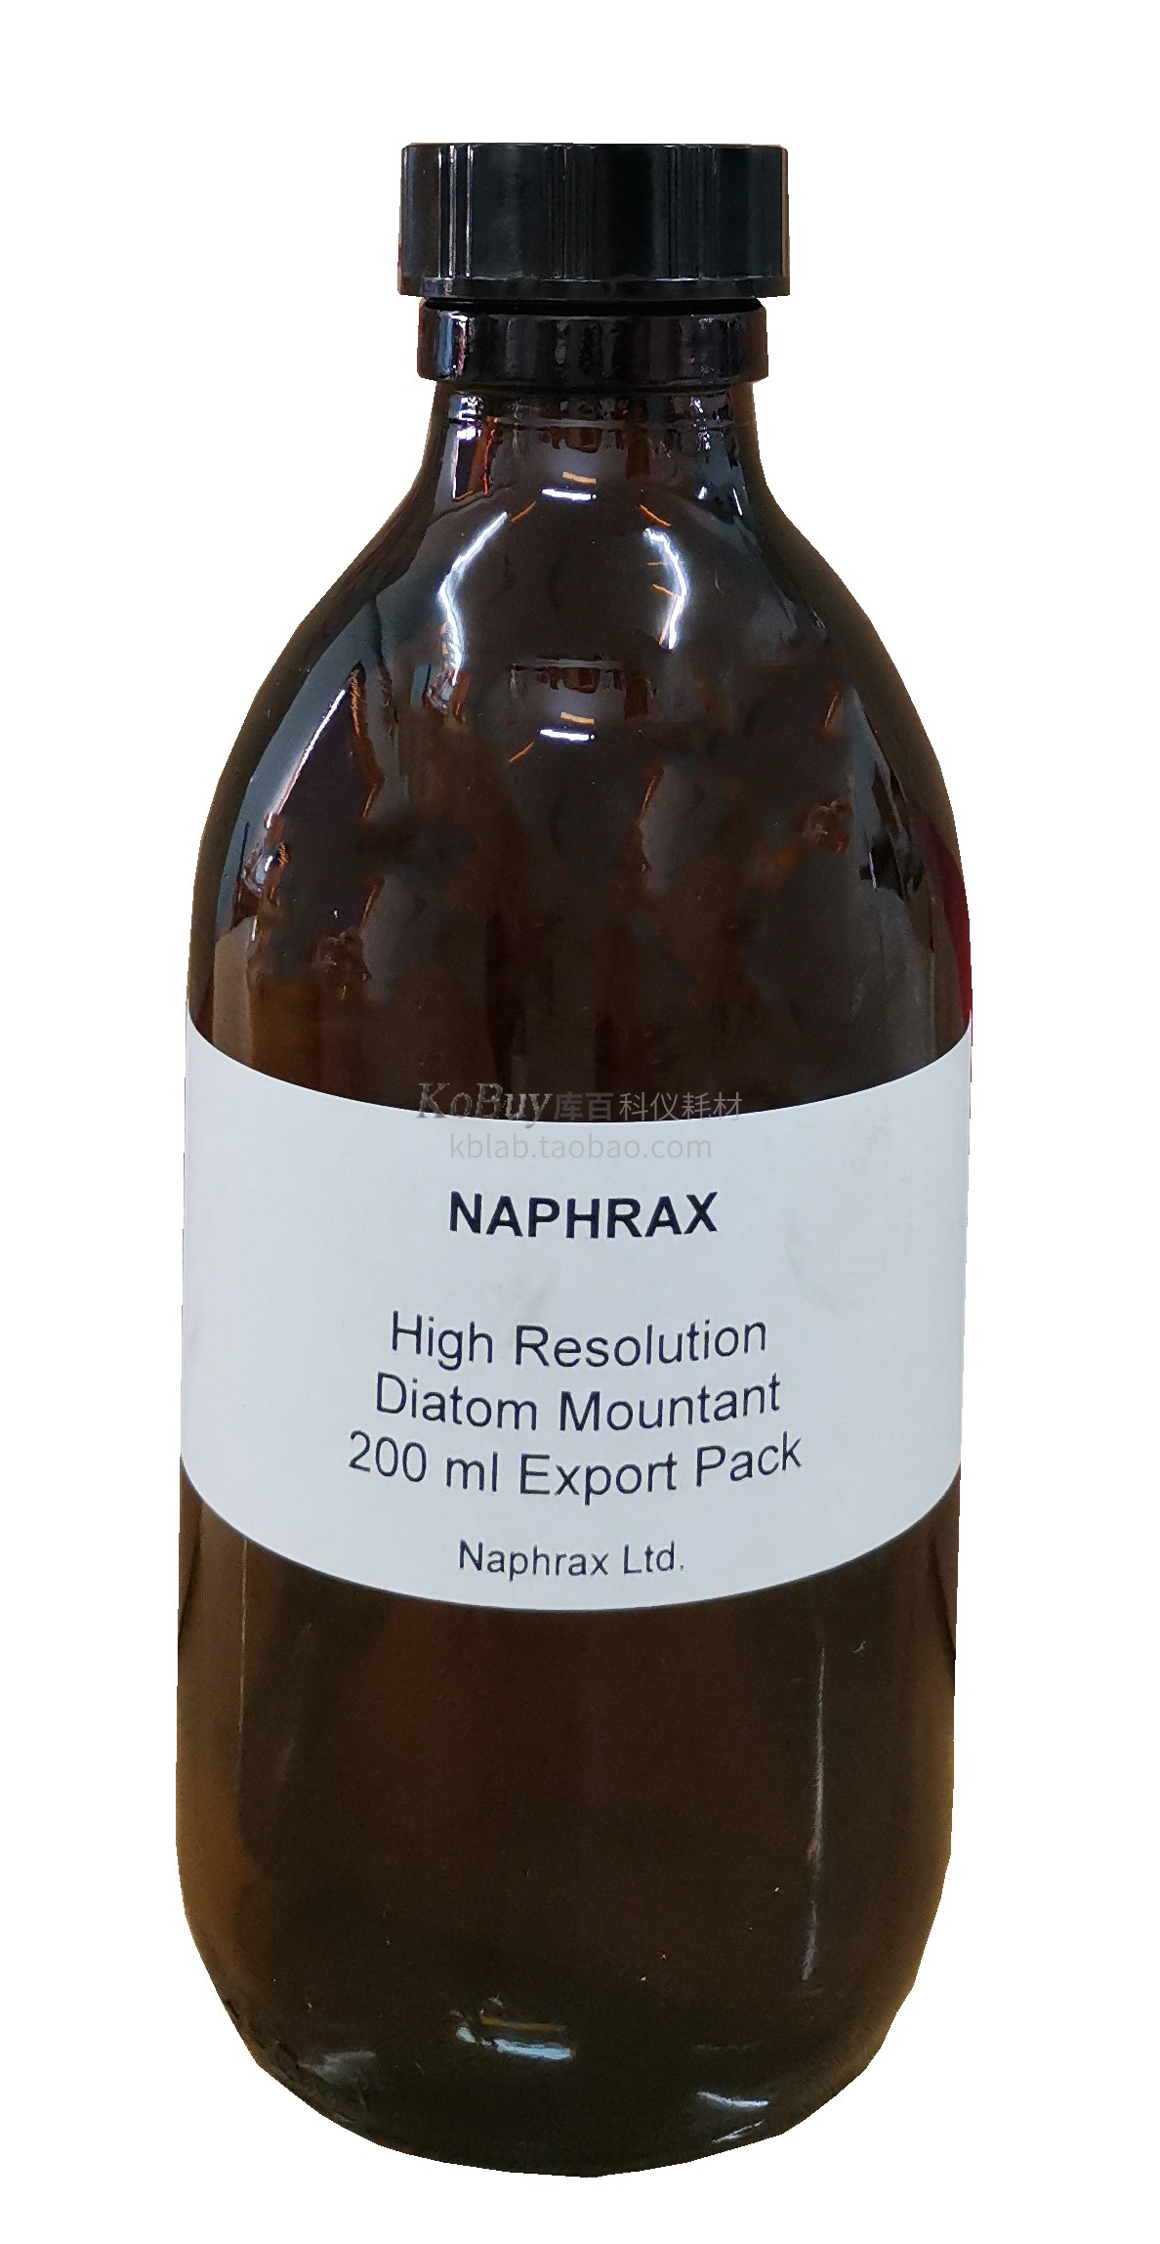
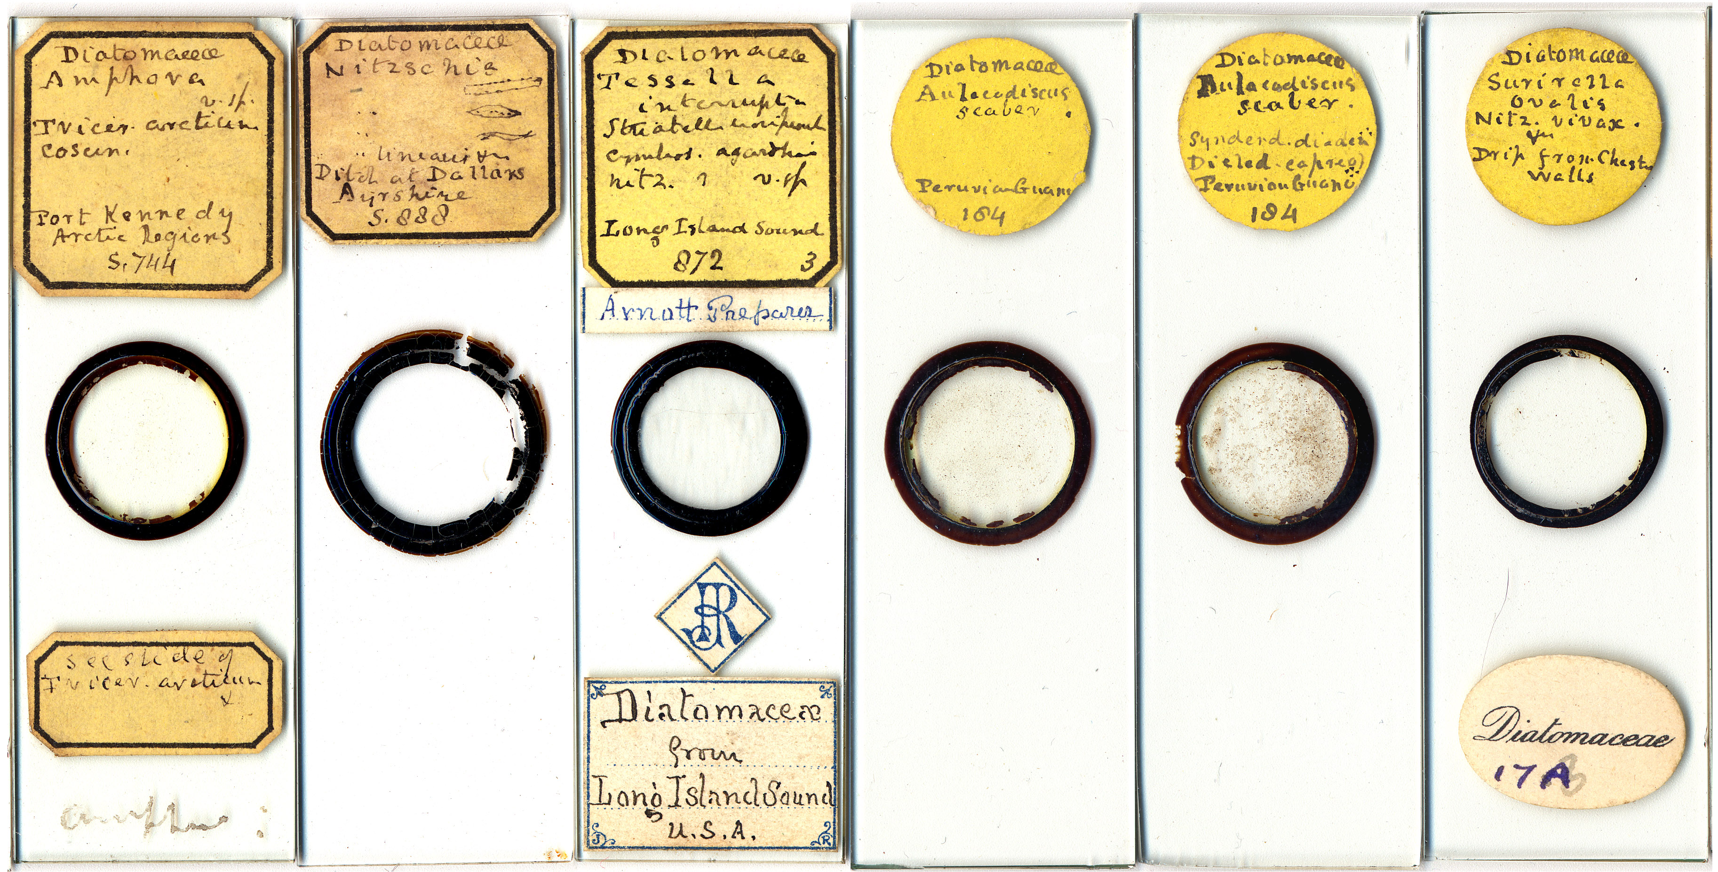
Výroba trvalých preparátů
Zpracování vzorků rozsivek:
Odstranění buněčného obsahu oxidačními činidly (peroxid vodíku, kyseliny)
Zahřátí na plotýnce
Důkladné promytí destilovanou vodou-centrifugace
Nakapání čisté suspenze s rozsivkami na krycí sklíčko
Poté zatavení preparátu pomocí uzavíratelných médií

Slide 4
Kvantifikace
Pleurální pohled= 2 valvy
Klasický valvární pohled=jedna valva
Rozsivku započítáme jen pokud má více než polovinu valvy, menší fragmenty nepočítáme

